Slide 1
Bacillus spp.
B. anthracis
B. cereus
B. licheniformis

Slide 2
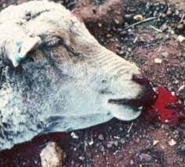
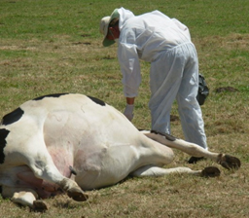
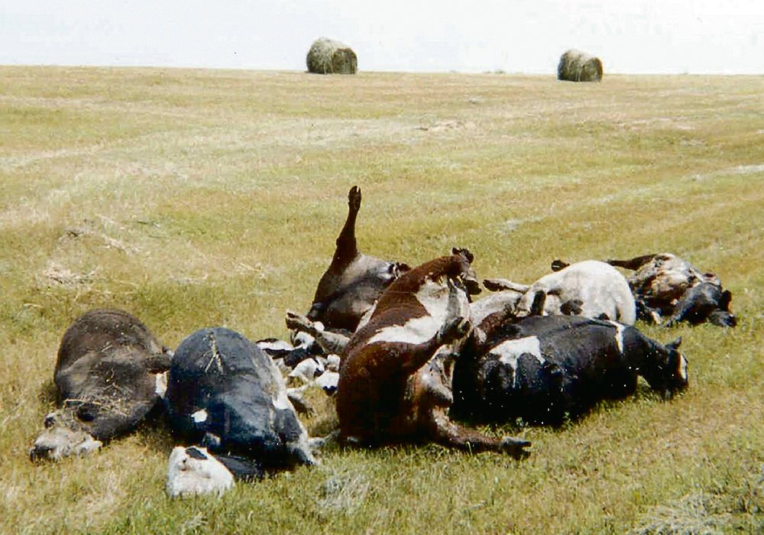
B. anthracis
Preživari: perakutna i akutna (septikemična) forma: prostrel
bedrenica

Slide 3
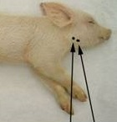
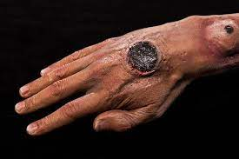
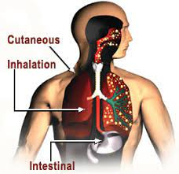
Svinje: gronica
-lokalni oblik
-otok faringealne regije
Konji: subakutna forma sa otocima i kolikama
Svinje i konji: manje osetljivi od preživara
Mesojedi: retko – lokalni oblik: orofaringitis, crevna forma
Ljudi: crni prišt
3 forme
Ptice: refraktarne, ali…

Slide 4
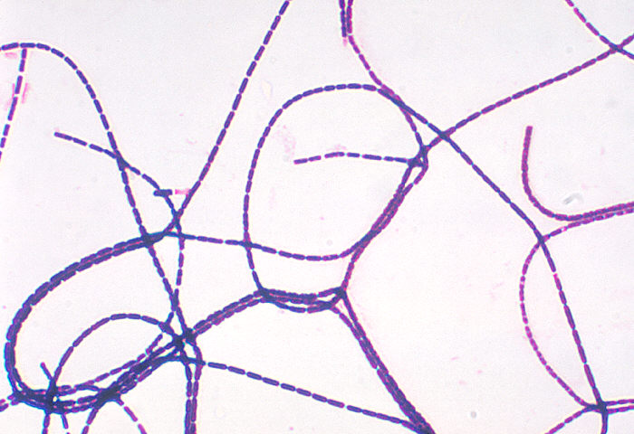
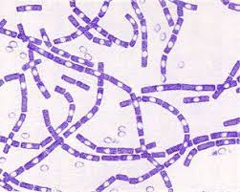
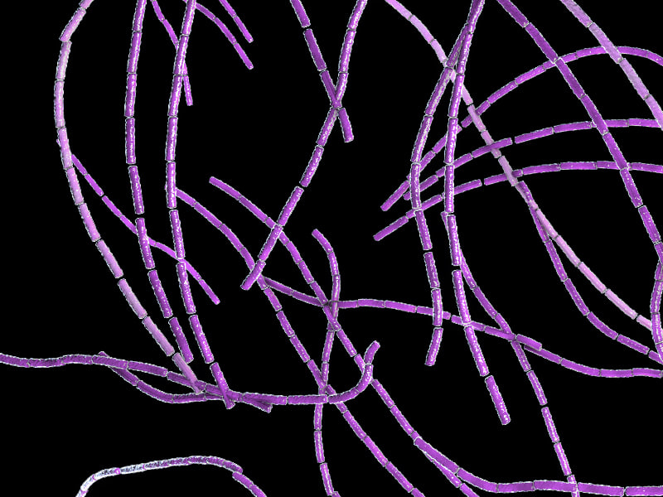
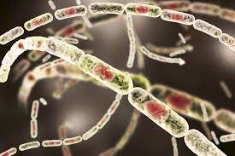
Morfološke i tinktorijalne osobine
Gram + štapići (pravilan oblik)
Preparat iz kulture: bambusov štap
Nemaju flagele
IMAJU SPORE
IMAJU KAPSULU
Spore: - bactridium tip
Ne boje se po Gramu
bojnje po Wirtz-u/Schaeffer-Fulton-u

Slide 5
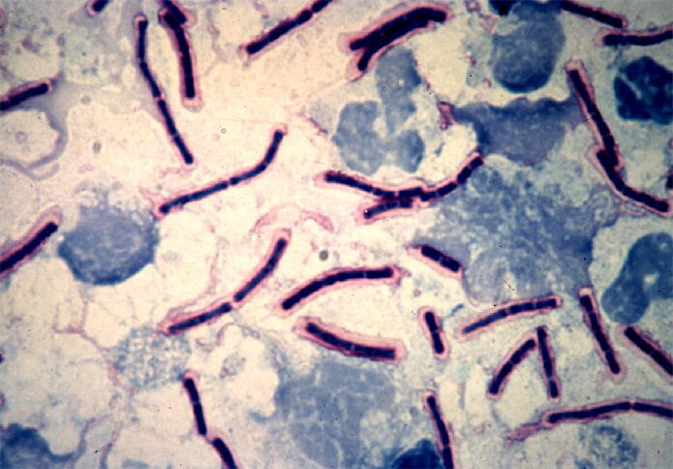
Kapsula: po Giemsi ili Oltu
Samo iz svežeg materijala ili podloge koja indukuje stvaranje kapsule!

Slide 6

Faktori virulencije
Kapsula
polipeptidne strukture - poli D-glutaminska kis.
samo u organizmu inficirane životinje!
2. Egzotoksin
Šterneov soj

Slide 7
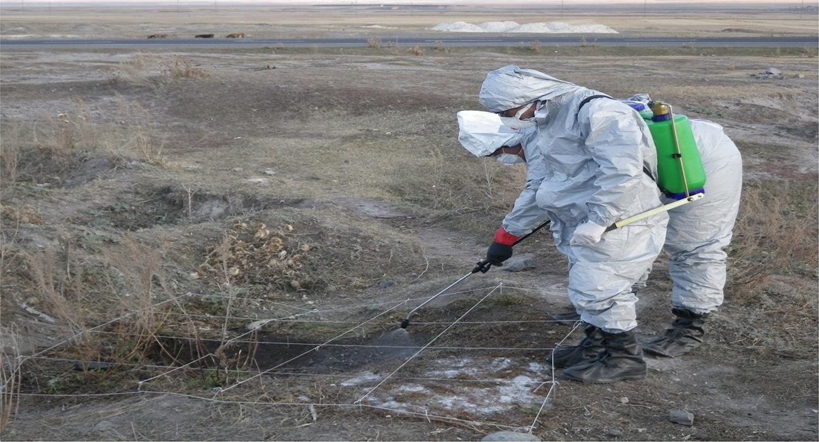
SPORE
Bactridium tip
Izuzetno otporne
Vegetativni oblici – organizam
Spore - prilikom kontakta vegetativnih formi bakterija sa kiseonikom
Antraksni distrikt
!

Slide 8


Znaci koji ukazuju da je životinja potencijalno uginula od infekcije sa B. anthracis:
1. izostanak rigor mortis-a,
2. prisustvo katranaste krvi koja ne zgrušava
3. leš koji se brzo i neprirodno naduva
4. uginule životinje potiču iz antraksnih distrikta
otvaranje leša - stručna greška

Slide 9
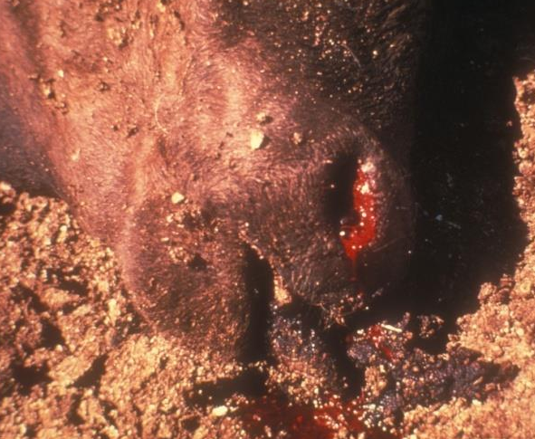
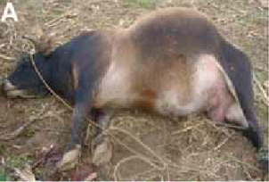
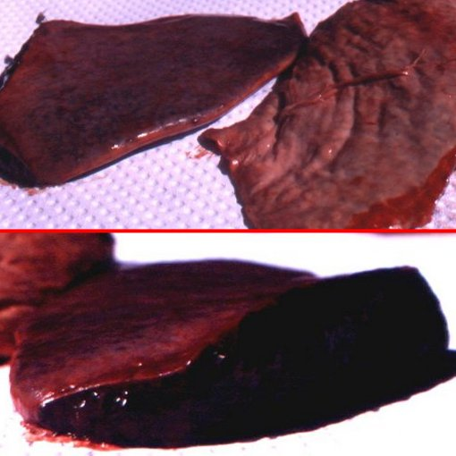
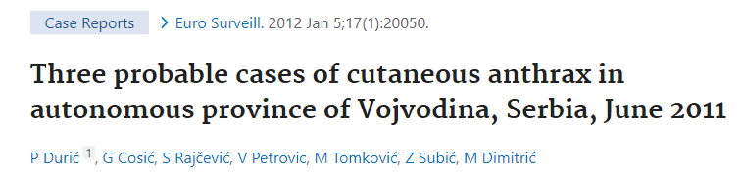
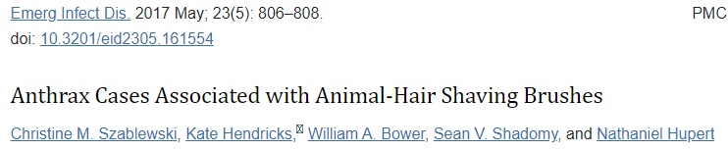

Slide 10
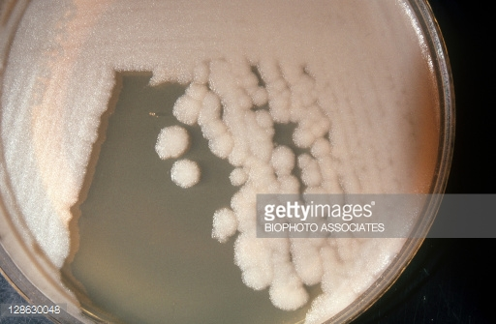
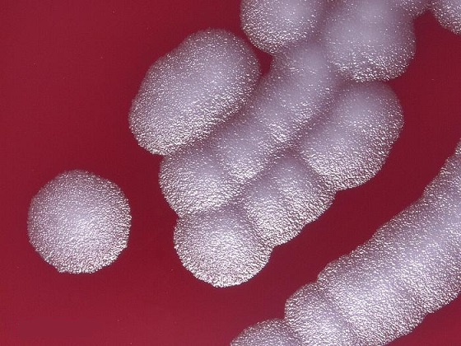
Kulturelne osobine
Nije nutritivno zahtevna vrsta - hranljivi i krvni agar
Inkubacije 24 časa, u aerobnim uslovima
Virulentni sojevi: kolonije R tipa – velike,ravne, sivkaste, suve, sjajne, puteraste konzistencije, sa nepravilnim ivicama
Avirulentni i vakcinalni sojevi: S tip kolonija – izuzetak u bakteriologiji

Slide 11
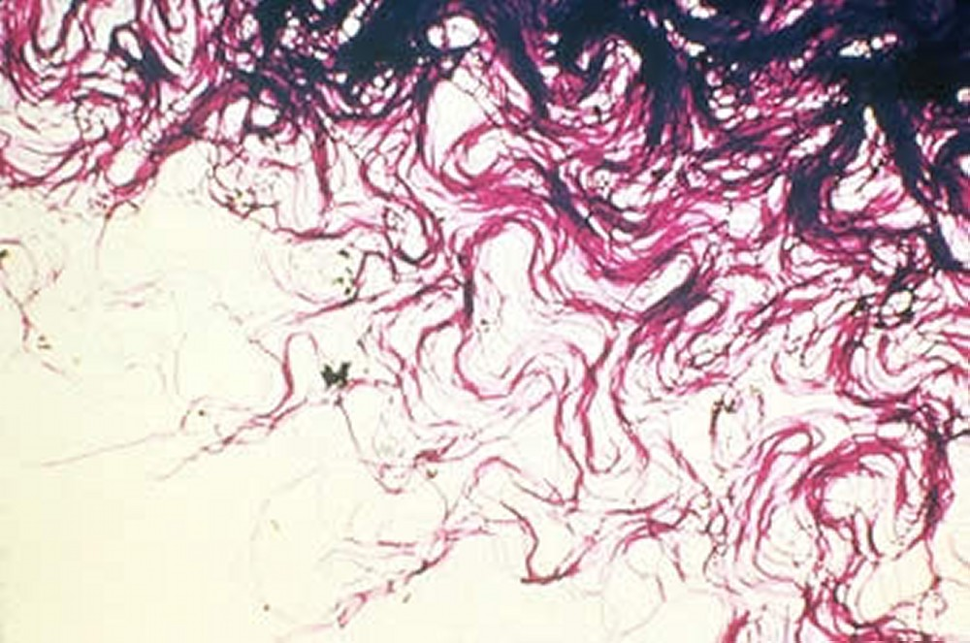
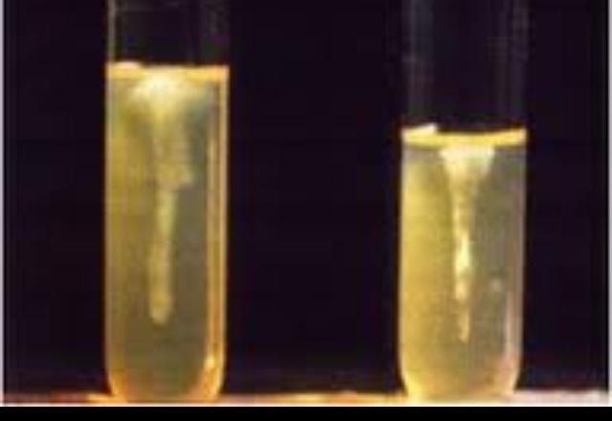
Kolonije pod malim uveličanjem mikroskopa: pramenovi vune, lavlja griva, meduzina glava
in vitro indukcija stvaranja kapsule: podloga sa bikarbonatima/difibrin.
ovčija krv, 5-10% CO2- mikroaerofilni uslovi
Selektivna podloga - PLET agar (sadrži penicilin) -osetljivost na ovaj antibiotik - raste u kokobacilarnom obliku i izgleda poput nizova perli ili bisera
Podloga sa želatinom – rast u vidu obrnute jelke
Na krvnom agaru B. anthracis ne dovodi do hemolize eritrocita, što je značajan dijagnostički parameter jer je većina drugih vrsta hemolitično (ipak, oko kolonija starih nekoliko dana može se pojaviti zona nepotpune hemolize)

Slide 12
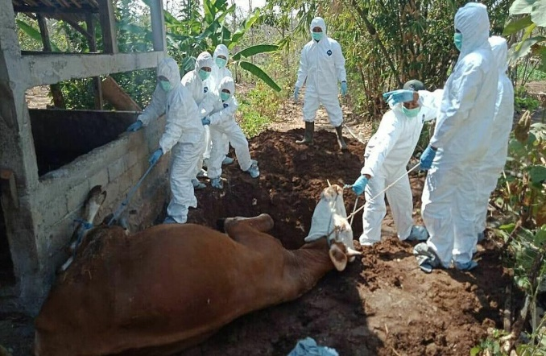
Fiziološke i biohemijske osobine
Nepokretni (B. anthracis)
Aerobi/fakultativni anaerobi
Ne hidrolizuje želatin
Materijal za pregled
Posebne mere opreza
Krv iz repne ili ušne vene
Uho sa bazom muskulature (termokauter)
Otvaranje leša (u obdukcionim salama):
komadić slezine, limfni čvorovi
Svinje:
Lnn. retropharyngeales, punktat abdominalne šupljine
PAKOVANJE: trostruka zaštitita
Propratni akt: naglasiti da se radi o sumnji na antraks

Slide 13


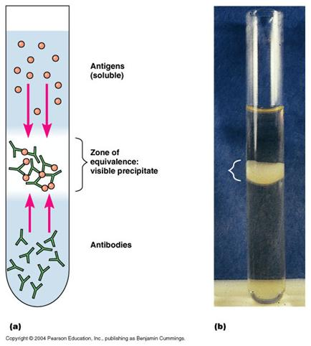
Dijagnoza
1. Klasične mikrobiološke metode –morfološke, kulturelne, tinktorijalne...
2. PCR
3. Serološke metode
4. Biološki ogled
Askolijeva reakcija precipitacije
Pozitivna reakcija - precipitat
+
-
?
At
At
At

Slide 14


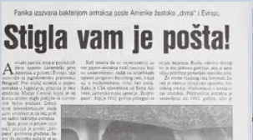


Slide 15
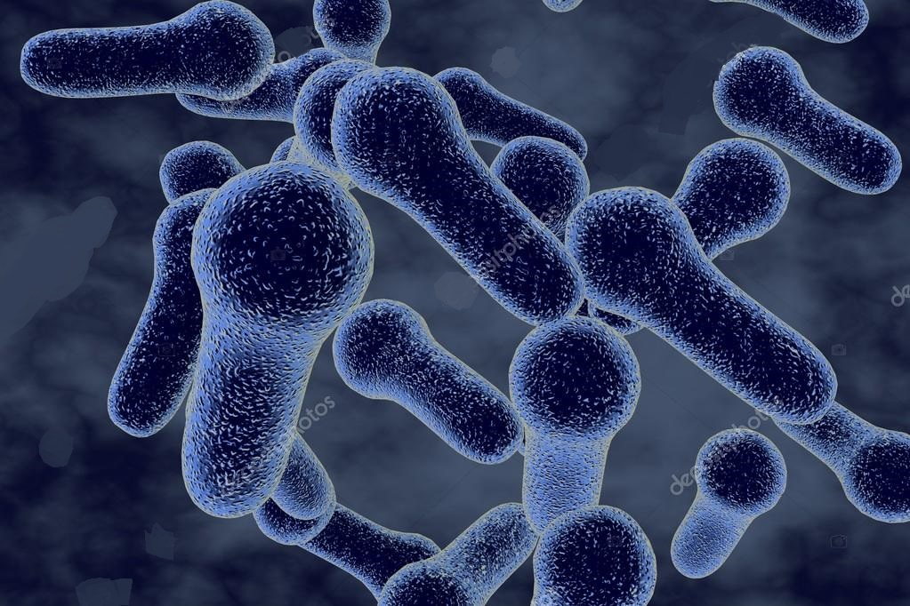
Clostridium spp.
Striktno anaerobne, sporogene bakterije
Podela patogenih Clostridium spp. (u zavisnosti od vrste toksina koje produkuju, invazivnosti (stepena prodora u tkiva domaćina) i načina nastanka infekcije:
Neurotoksične
Histotoksične
Enteropatogene
4. Clostridium vrste čije su infekcije indukovane primenom antibiotika

Slide 16
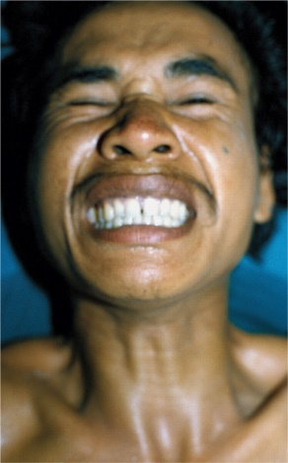
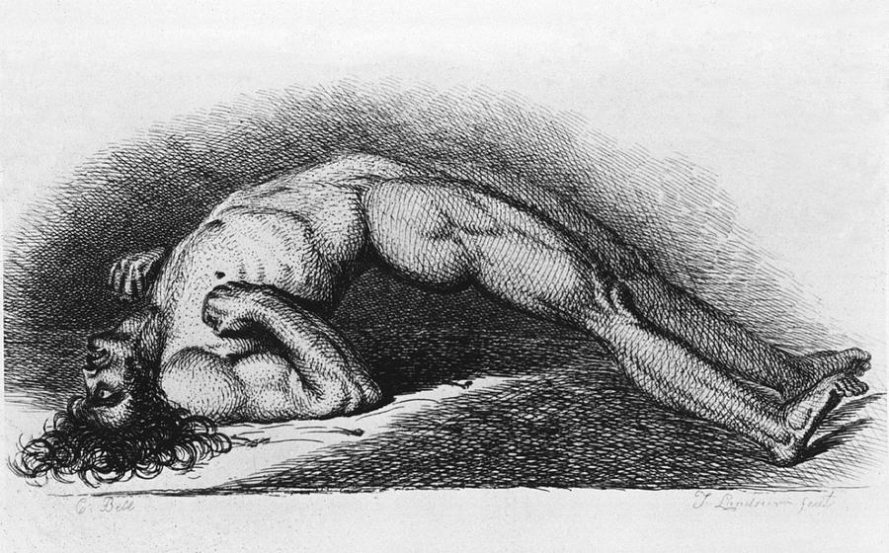
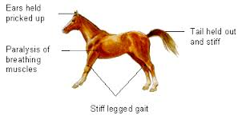
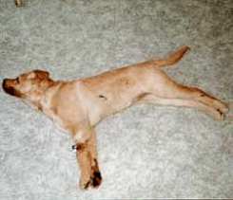
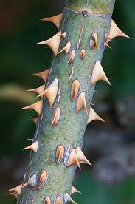
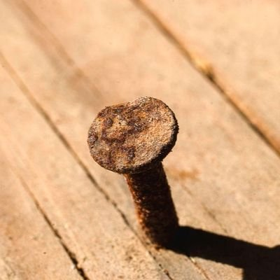

NEUROTOKSIČNE Clostridium vrste
produkuju jake neurotoksine; nisu invazivne
C. tetani - TETANUS (konji, preživari, ljudi i dr. sisari)

Slide 17
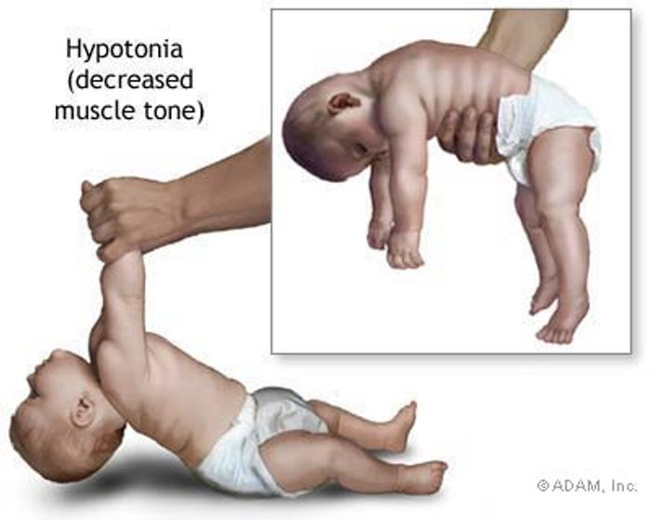
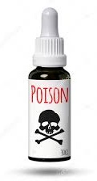
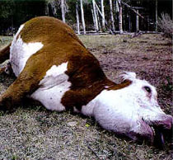
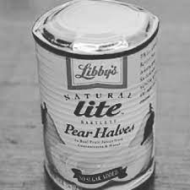
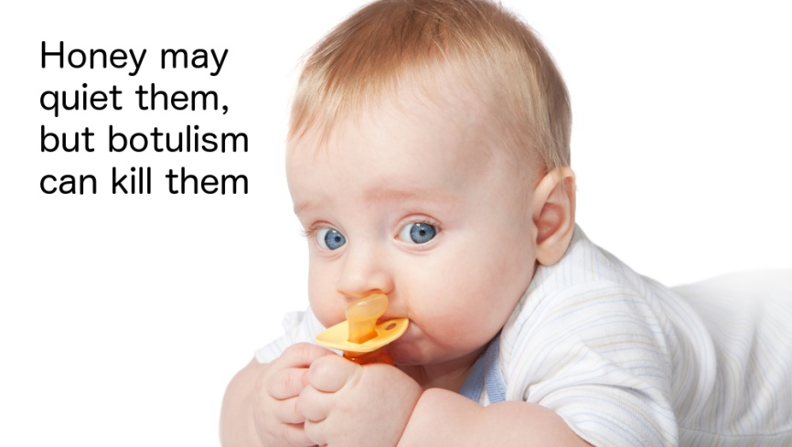


NEUROTOKSIČNE Clostridium vrste
C. botulinum – BOTULIZAM – ljudi i veliki broj razl. životinja

Slide 18
HISTOTOKSIČNE Clostridium vrste
invazivne, dovode do opsežnih destrukcija tkiva
C. chauvoei - šuštavac (eng. blackleg); goveda, ovce
C. septicum - maligni edem; goveda, ovce i svinje
-abomazitis, tzv. bradsot (eng. braxy); ovce
C. novyi - bolest velike glave ovnova; ovce - gasna gangrena;
- infektivni nekrotični hepatitis; ovce i goveda C.haemolyticum - bacilarna hemoglobinurija; goveda, ovce
C. perfringens tip A - nekrotični enteritis; živina
-nekrotični enterokolitis; svinje
-infekcije rana većeg broja vrsta životinja
C. sordellii - gasna gangrena; goveda,ovce i konji
C.piliforme – Tyzzer-ova bolest – kunići, zamorci,
laboratorijske životinje, fatalna bolest ždrebadi
ENDOGENE INFEKCIJE – traume…
EGZOGENE INFEKCIJE – infekcije rana…

Slide 19
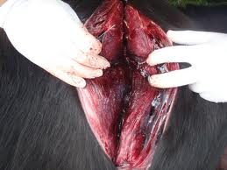
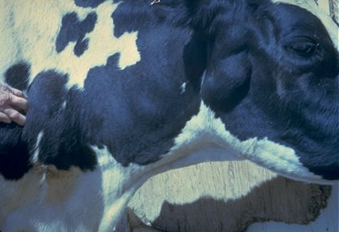
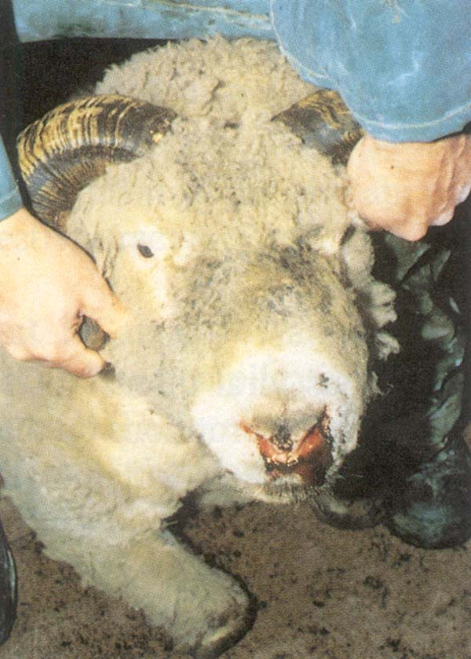
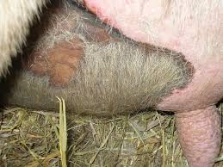
ŠUŠTAVAC
MALIGNI EDEM
GASNA GANGRENA
BOLEST
VELIKE
GLAVE
OVNOVA

Slide 20
ENTEROPATOGENE Clostridium vrste
oslobađanje enterotoksina u crevima koji nakon resorpcije i širenja putem krvotoka dovode do generalizovanih toksemija
C. perfringens
tip A -nekrotični enteritis; živina
-nekrotični enterokolitis; svinje
-hemoragični enteritis; psi
tip B -dizenterija jagnjadi; jagnjad- mlađa od 3 nedelje-
-hemoragični enteritis; novorođena telad i ždrebad
tip C -hemoragični enteritis; prasad, jagnjad, telad i ždrebad
-“Struck”; ovce
tip D -oštećenje bubrega (eng. pulpy kidney disease); ovce
tip E -hemoragični enteritis; telad

Slide 21
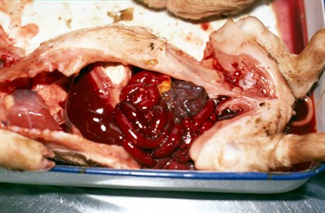
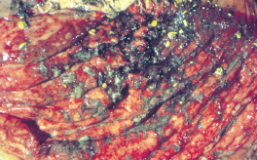
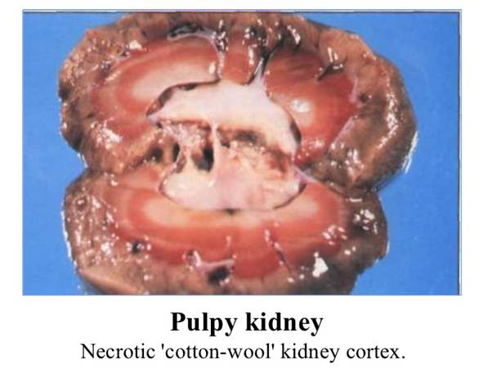
HEMORAGIČNI ENETERITIS PRASADI
NEKROTIČNI ENTERITIS

Slide 22
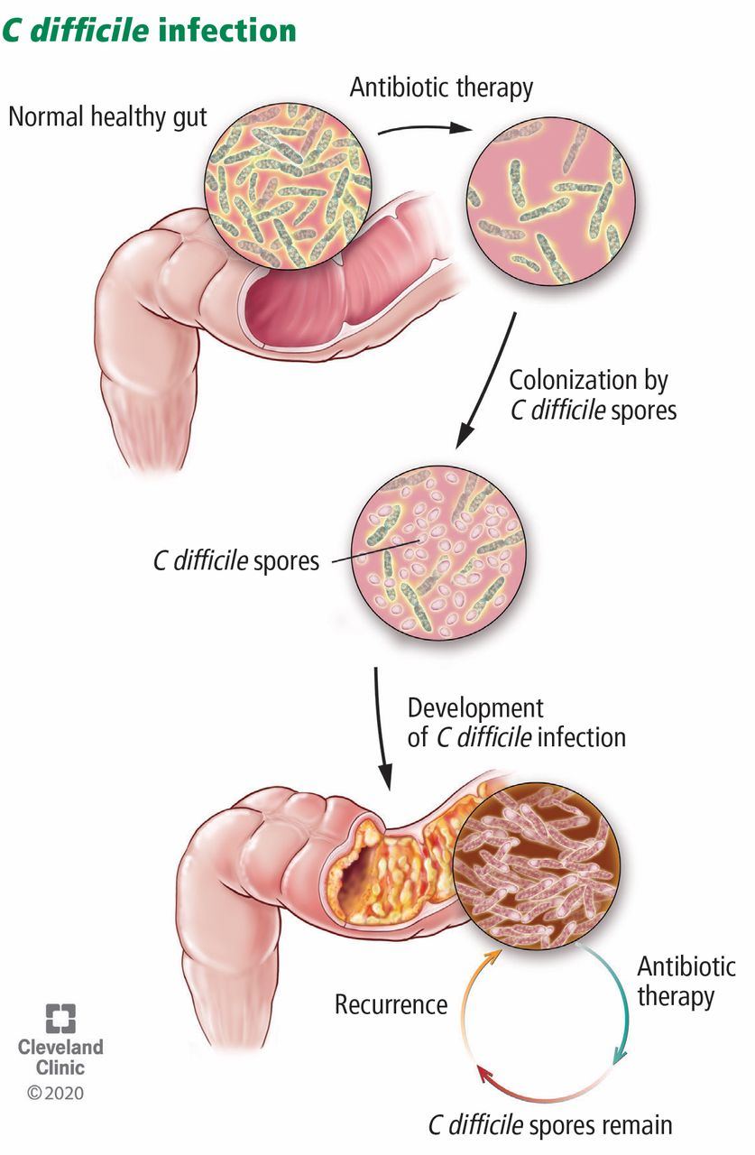
Clostridium spp. čije su infekcije indukovane primenom antibiotika
C. difficile - antibioticima indukovan enterokolitis; ljudi, kunići, zamorci
-“spontani” prolivi; psi, ždrebad, svinje, lab.životinje
C. spiriforme -sluzavi enteritis; kunići
-spontani i antibioticima indukovani prolivi; kunići i zamorci

Slide 23
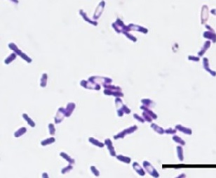
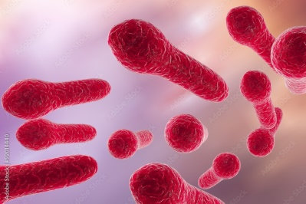

Morfološke i tinktorijalne osobine
Gram pozitivni, sporogeni štapići
Spore: Bojenje po Wirtz-u/Schaeffer-Fulton-u
Imaju flagele (Osim C. perfringens)
Nemaju kapsulu (Osim C. perfringens)
Spore se ne boje po Gramu
C. tetani - reket za tenis ili palica za bubanj
C.chauvoei - limun
...

Slide 24
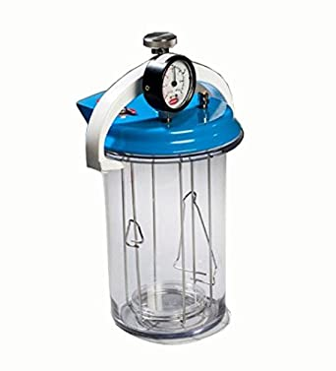
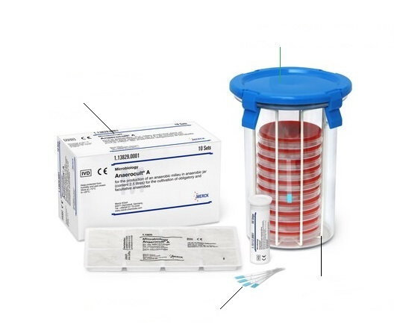
Kulturelne osobine
Obogaćene hp
SPECIJALNE PODLOGE ZA ANAEROBE
Čvrste: Krvni agar, Eugon agar, Columbia agar, Triptikaza soja agar, BHI agar
Tečne: Kit-Tarozzi, VF bujon, Tioglikolatni bujon
Inkubacija 5-6 dana
Kultivacija
Anaerobni lonac sa ventilima po Mekintošu
Anaerobni lonac u koji se stavljaju vrećice za obezbeđivanje anaerobne sredine – Gas Pak
Anaerobne komore
Bočice sa preredukovanom anaerobnom sterilnom podlogom

Slide 25
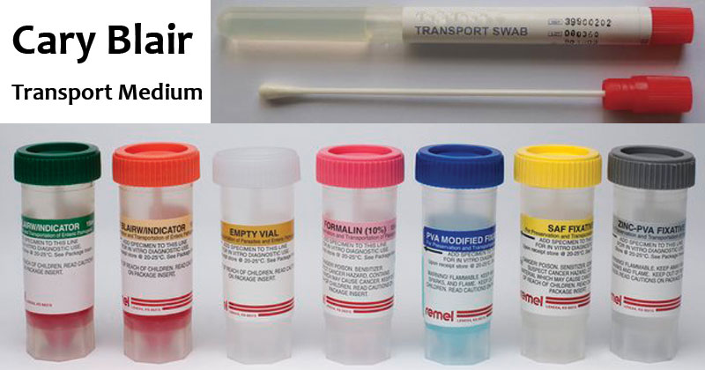
Fiziološke i biohemijske osobine
Sve Clostridium vrste su striktni anaerobi (Osim C. perfringens koji je relativno aerotolerantan)
Pokretni (Osim C. perfringens)
Materijal za pregled
Neposredno posle uginuća životinje (Clostridium spp. iz creva invadiraju tkiva ubrzo posle smrti i mogu da se nađu u unutrašnjim organima i u slučajevima kada nisu izazvali infekciju)
Delovi tkiva (veliki komadi)
Kod suspektne enterotoksemije potrebno je dokazivanje toksina i šalju se na mikrobiološke analize podvezana creva, koja se moraju dostaviti do laboratorije u najkraćem mogućem vremenu zbog labilnosti toksina
Delovi tkiva u posude sa transportnom podlogom za anaerobe – Cary – Blair

Slide 26
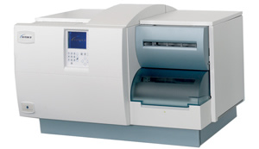



Dijagnoza
Klasične mb metode
Biološki ogled
Molekularne metode
Komercijalni biohemijski kitovi
Terapija
Tetanusni antitoksin
Penicilini, ali…
…
microbiology_content
medical.microbiology
micro_clinica
bacteriagram
clinical.bacteriology
...

